Slide 1


Xin chào các em!

Slide 2
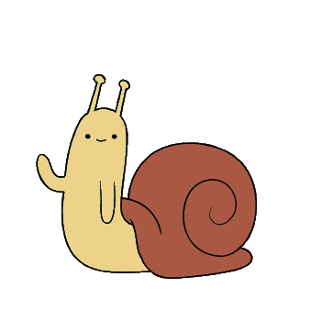
Thứ …… ngày …… tháng …….. năm 2020
Tập viết
Bài 34 và 35
Néi dung viÕt
Tô viết đúng : v, y, ve, y tá, ch, qu, chia quà.
Chữ thường, cỡ vừa, đúng kiểu, đều nét.​

Slide 3
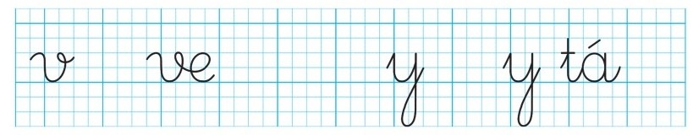
Em hãy nêu cách viết?

Slide 4


Slide 5
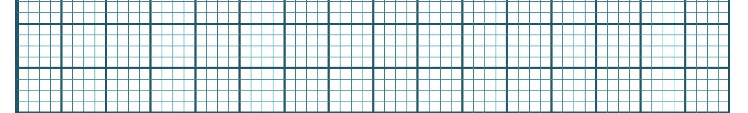
Em hãy nêu cách viết?
ch qu chia quà

Slide 6

Luyện viết vào vở

Slide 7

Củng cố Dặn dò

Slide 8





Tạm biệt và
hẹn gặp lại!

